Slide 1
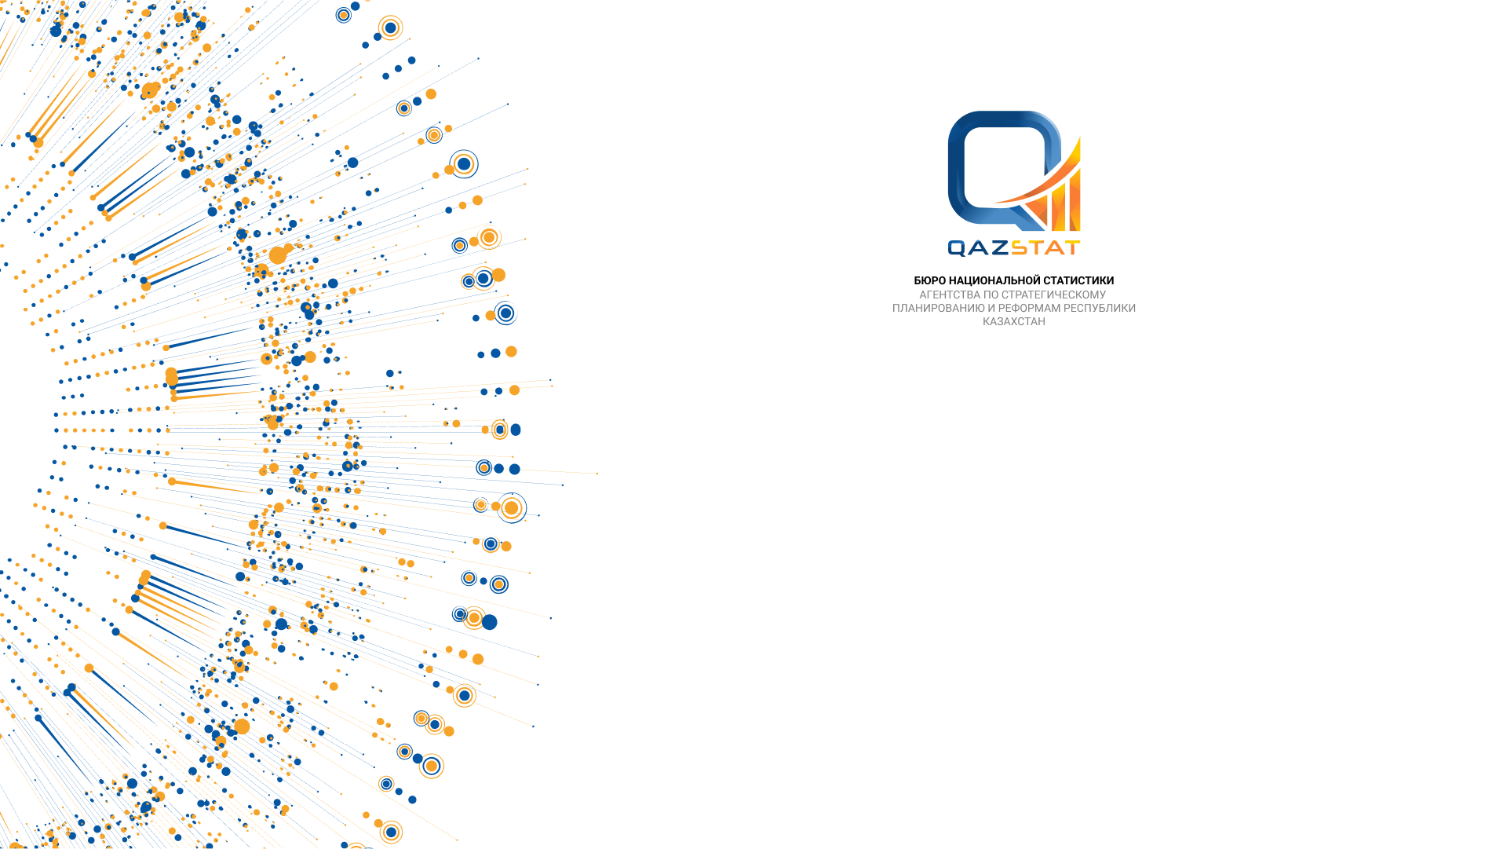
Государственный контроль в области государственной статистики
в отношении респондентов

Slide 2
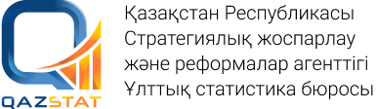
Количество направленных заключений

Slide 3
Закон Республики Казахстан от 6 апреля 2024 года № 71-VIII ЗРК «О внесении изменений и дополнений в некоторые законодательные акты Республики Казахстан по вопросам ведения бизнеса»
принята новая редакция статьи
12-2 Закона РК «О государственной статистике»
Государственный контроль в области государственной статистики в отношении респондентов

Slide 4




Органы государственной статистики возбуждают производство по делу об административном правонарушении в соответствии с законодательством Республики Казахстан об административных правонарушениях
с 08 июня 2024 года при непредставлении респондентами первичных статистических данных в установленные сроки

Slide 5




Повторное представление
статистической формы
В течении одного рабочего дня
Выявление недостоверных первичных статистических данных
Извещают респондента о необходимости внесения исправлений в статистические формы
Представление дополнительной информации

Slide 6
Кодекс Республики Казахстан
от 5 июля 2014 года № 235-V ЗРК.
«Об административных правонарушениях»
Статья 497. Нарушение порядка пред-ставления первичных статистических данных
Представление недостоверных первичных статистических данных;
Непредставление первичных статистических данных в соответствующие органы государственной статистики в установленный срок;
Деяния, предусмотренные частями первой и второй настоящей статьи, совершенные повторно в течение года после наложения административного взыскания.

Slide 7

Кабинет респондента

Slide 8
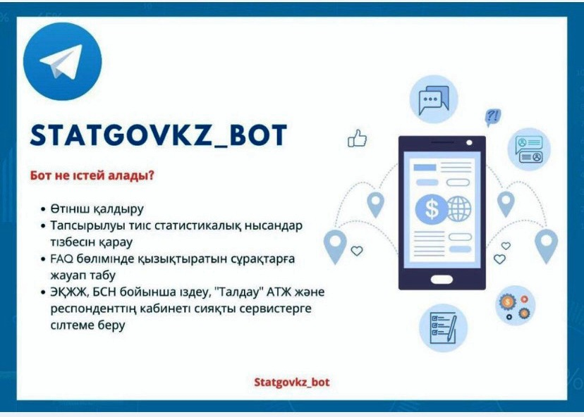


Инструменты для поддержки пользователей и респондентов
Онлайн консультант

Slide 9
Спасибо за внимание!

